Slide 1

EENHEID DOOR NEDERIG-HEID
Les 4 voor 24 januari 2026

Slide 2
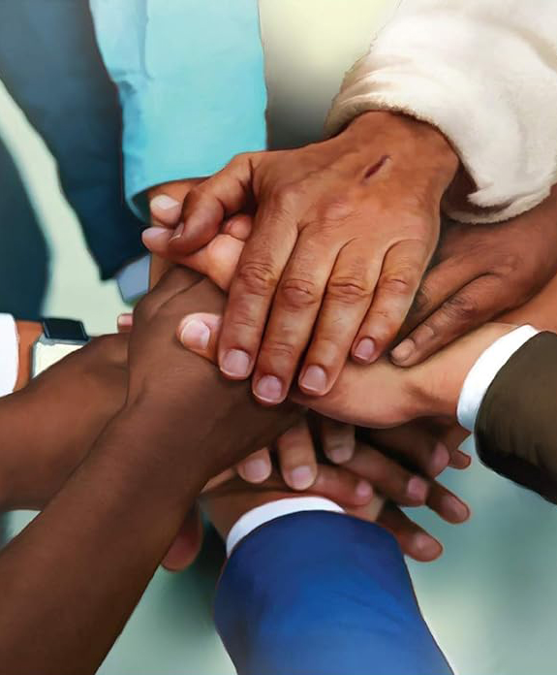
“Maak dan mijn blijdschap volkomen, doordat u eensgezind bent, dezelfde liefde hebt, één van ziel bent en één van gevoel.”
Filippenzen 2:2, HSV

Slide 3






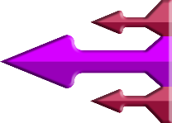
Paulus heeft zojuist de gelovigen in Filippi aangemoedigd om standvastig te blijven tegenover de uitdagingen van het christelijke leven. Hij heeft hen gevraagd zich op een wijze te gedragen die de hemelse burgers waardig is, met nadruk op eenheid.
Met de uitdrukking "daarom" begint Paulus een nieuw gedeelte waarin hij ons de sleutels geeft om te begrijpen hoe we die volmaakte eenheid kunnen bereiken: door het voorbeeld van Jezus na te volgen.
De oorsprong van verdeeldheid (Filippenzen 2:1-3a)
Eenheid door nederigheid (Filippenzen 2:3b-4)
Denk als Jezus (Filippenzen 2:5)
De houding van Jezus (Filippenzen 2:6-8)

Slide 4
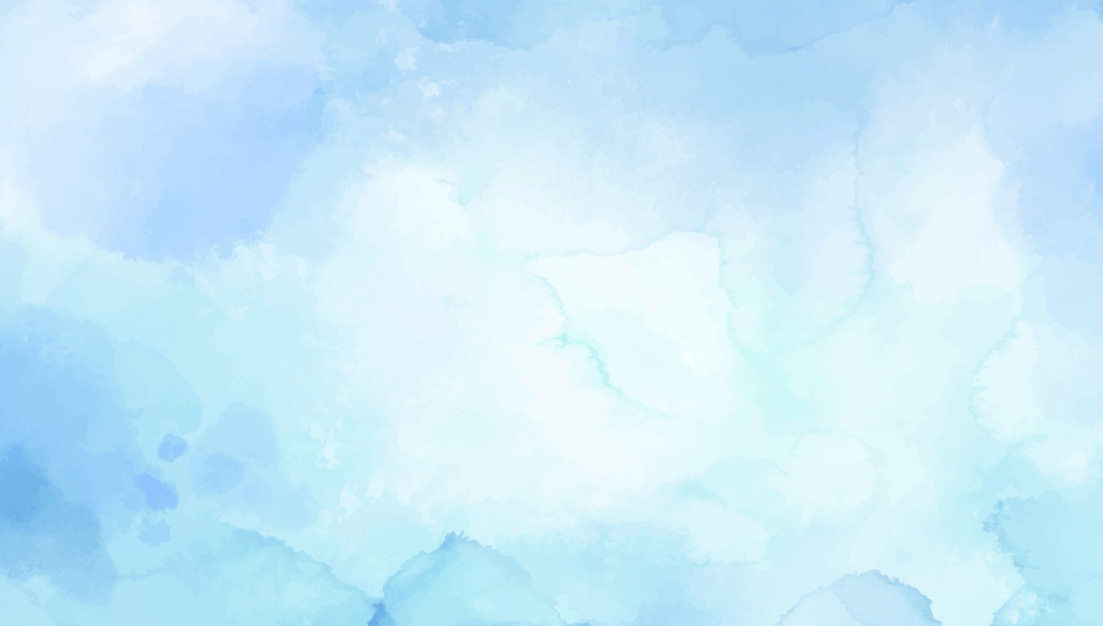


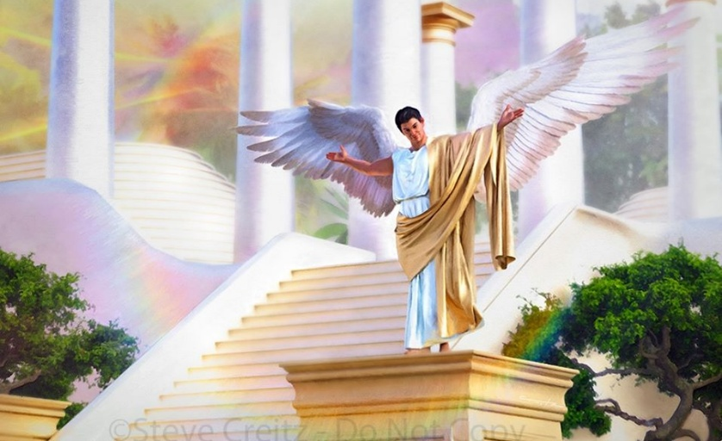

DE OORSPRONG VAN VERDEELDHEID
zondag
“Doe niets uit eigenbelang of eigendunk” (Filippenzen 2:3a)
Voordat hij de gevoelige plek aanwijst en wijst op de redenen voor de verdeeldheid die onder de Filippenzen werd waargenomen, wat zijn de eerste adviezen die hij hen geeft om eenheid te bereiken en zijn vreugde te voltooien (Filip. 2:1-2)?
Troost in Christus
Troost in de liefde
Communie van de Geest
Oprechte genegenheid
Genade
Eenheid van gevoel en liefde
Hij moedigt hen aan om het voorbeeldleven van Christus te bestuderen en na te volgen
Hun liefde voor Christus oefent een stimulerende kracht uit over hun geest
Ze moeten zich onderwerpen aan de controle van de Geest
Ze moeten de tedere en warme emoties van menselijke genegenheid weerspiegelen
Laat hen de aanwezigheid van oprechte genegenheid tonen door individuele daden van barmhartigheid.
Wederzijdse liefde maakt gedachten vergelijkbaar en leidt tot verenigd handelen
Dit alles konden ze alleen bereiken als ze opzij zetten wat hen scheidde: trots en argumenten (Filip. 2:3a).
Beide problemen waren aanwezig in Lucifers opstand en behoren tot de ernstigste problemen in relaties (Galaten 5:26; Jakobus 3:16).

Slide 5



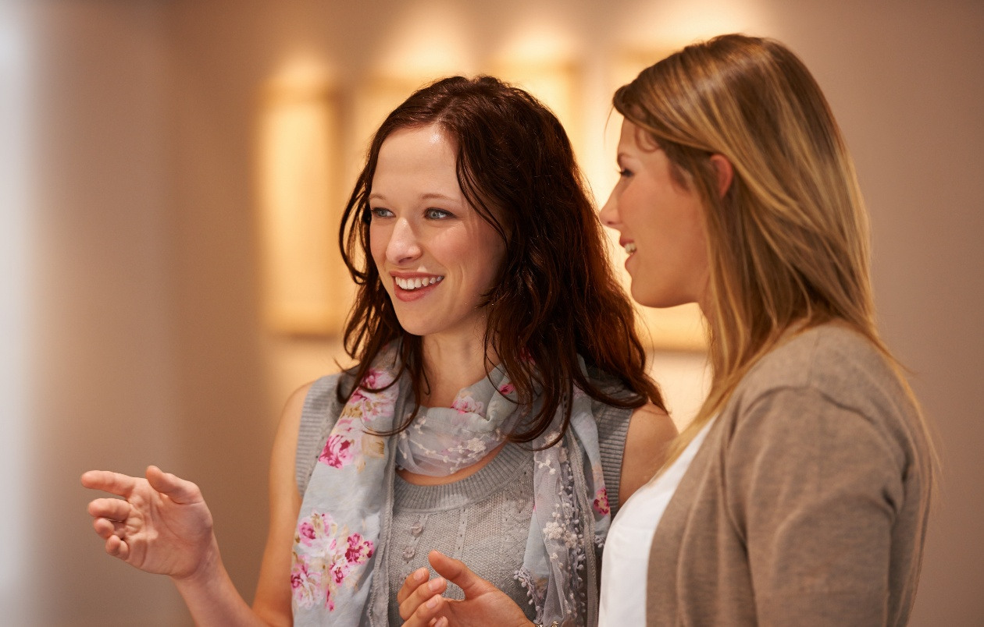
EENHEID DOOR NEDERIGHEID
maandag
“… maar laat in nederigheid de een de ander voortreffelijker achten dan zichzelf, Laat eenieder niet alleen oog hebben voor wat van hemzelf is, maar laat eenieder ook oog hebben voor wat van anderen is.“ (Filippenzen 2:3b-4)
De formule voor eenheid die Paulus voorstelt is niet iets externs, maar een innerlijke houding: nederigheid. Naast dat het een kenmerkend kenmerk van Jezus was, moedigde Hij Zijn toehoorders aan nederig te zijn (Matt. 11:29; 18:4; 23:12).
Om deze nederigheid te bereiken, stelt Paulus voor dat we anderen belangrijker achten dan onszelf (Fil. 2:3). Maar zijn we niet allemaal gelijk voor God? Zou er geen gelijkheid moeten zijn om eenheid te hebben?
Paulus zegt niet dat wij minderwaardig zijn aan anderen, maar dat we onszelf als zodanig moeten beschouwen. Net zoals een dienaar het welzijn van zijn meester zoekt, moeten wij het welzijn zoeken van degenen die wij als superieur beschouwen (Fil. 2:4).
Om anderen te kunnen helpen, moeten we leren naar hen te luisteren en hun standpunt te begrijpen. Dit alles is ongetwijfeld het werk van de Heilige Geest.

Slide 6

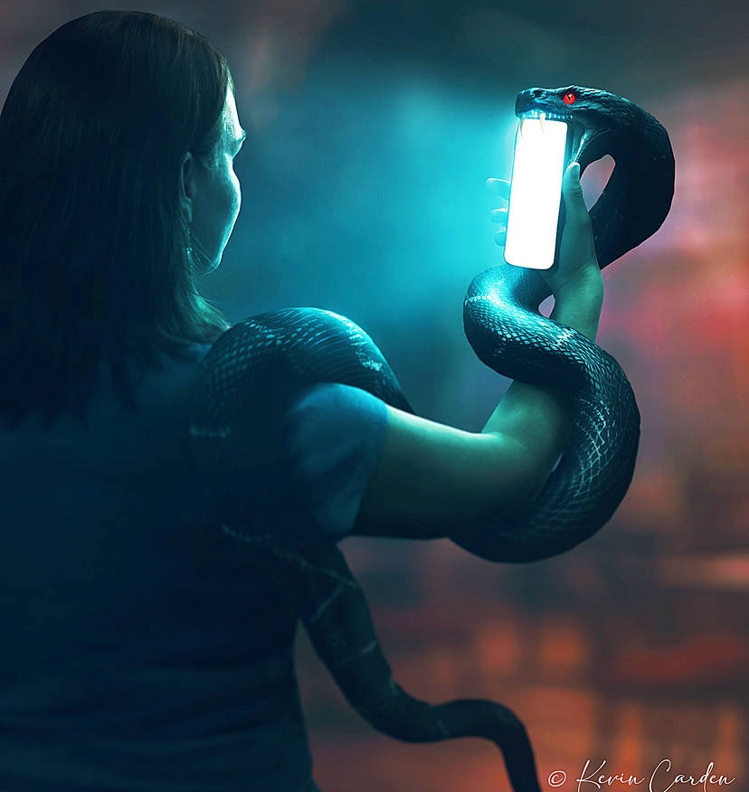

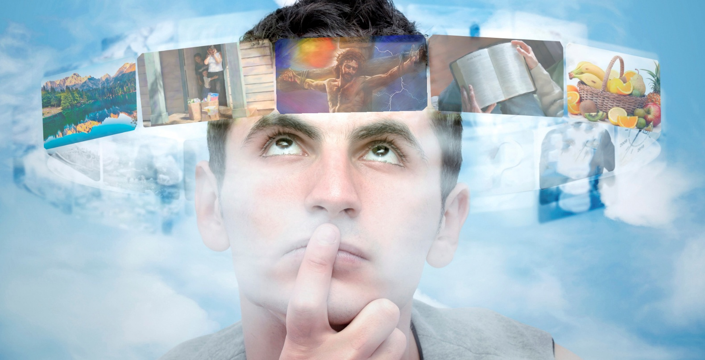
DENK ALS JEZUS
dinsdag
“Laat daarom die gezindheid in u zijn die ook in Christus Jezus was” (Filippenzen 2:5)
Hoe zijn onze gedachten gevormd? Via de "wegen van de ziel", dat wil zeggen, onze zintuigen. Alles wat we lezen, zien of horen, vormt ons op de een of andere manier. En natuurlijk bombardeert Satan onze zintuigen om onze geest naar zijn eigen manier van denken te vormen.
Paul is radicaal. Hij nodigt ons niet alleen uit om naar onze gedachten te kijken, maar vraagt ons ook om te denken zoals Christus dacht (Fil. 4:8; 2:5).
Misschien kunnen we, met grote moeite, het eerste bereiken. Maar onze gedachten veranderen om aan te passen aan de geest van Jezus kan alleen in ons worden gedaan door de Heilige Geest.
Dit komt omdat onze gedachten vleselijk zijn en ons hart bedrieglijk (Jeremia 17:9). De Geest zal onze lichamelijke geest transformeren in een geestelijke geest, zoals die van Christus (Romeinen 8:1, 5).

Slide 7

Ellen G. White (Patriarchen en Profeten, pag. 436)
“Toch hebben we werk te doen om de verleiding te weerstaan. Degenen die niet ten prooi vallen aan Satans plannen, moeten goed de wegen van de ziel bewaken; Ze moeten vermijden te lezen, te zien of te horen wat onzuivere gedachten suggereert. De geest mag niet willekeurig afdwalen over elk onderwerp dat de tegenstander van zielen kan suggereren.”

Slide 8

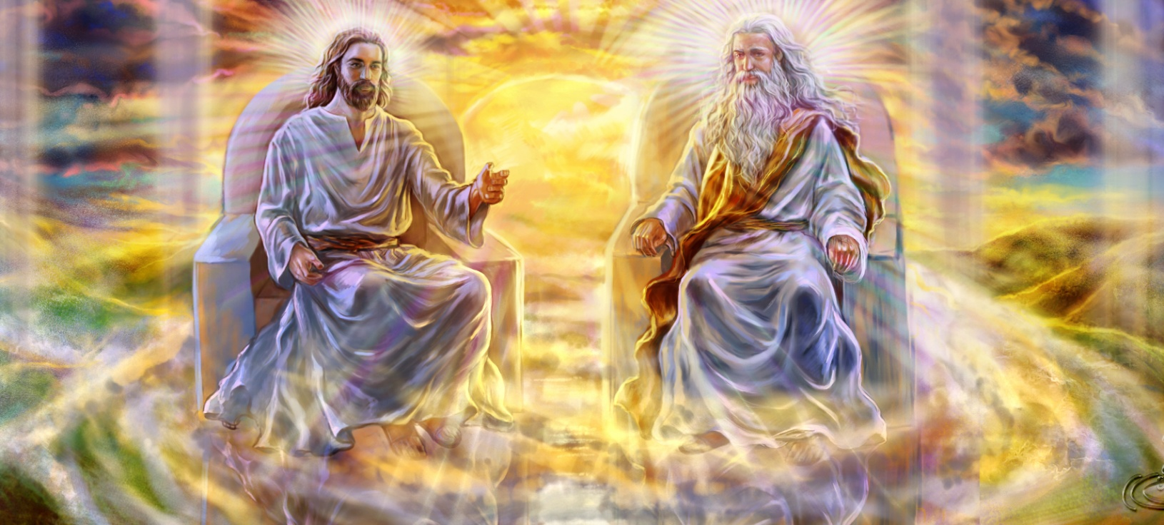


DE HOUDING VAN JEZUS (1)
woensdag
“Die, terwijl Hij in de gestalte van God was, het niet als roof beschouwd heeft aan God gelijk te zijn" (Filippenzen 2:6)
Paulus benadrukt drie eigenschappen van Jezus:
Hij deed afstand van zijn goddelijke voorrechten (Fil. 2:6)
Hij werd een mens om ons te dienen (Filippenzen 2:7)
Hij gehoorzaamde nederig in alles, zelfs tot aan zijn dood (Fil. 2:8)
Als Schepper werd Hij een schepsel. Hij accepteerde het mishandelen en stierf aan het kruis om ons te verlossen.
Hoewel hij op gelijke voet stond met de andere twee Personen van de Godheid, was Jezus' onderwerping aan de wil van de Vader altijd perfect. Er was nooit een moment waarop hij weigerde zich over te geven.
Als we hierover nadenken, kunnen we alleen maar buigen en onze geweldige Verlosser aanbidden.
Hij is ons rolmodel. We moeten bereid zijn onszelf nederig te maken en onszelf op te offeren voor het welzijn van anderen.

Slide 9


DE HOUDING VAN JEZUS (2)
donderdag
“En buiten alle twijfel, groot is het geheimenis van de godsvrucht: God is geopenbaard in het vlees, is gerechtvaardigd in de Geest, is verschenen aan de engelen, is gepredikt onder de heidenen, is geloofd in de wereld, is opgenomen in heerlijkheid.” (1 Timoteüs 3:16)
Christus' verbazingwekkende neerbuigendheid in het worden van een mens zal een studieonderwerp zijn voor de verloste gedurende de eeuwigheid.
Het is ongelooflijk dat het oneindige en eeuwige Wezen een eindig mens werd, onderworpen aan de dood. Dit is wat Paulus noemt "het mysterie van godsvrucht" (1 Tim. 3:16).
Jezus ging van universele suprematie naar absolute dienstbaarheid. Dit is precies het tegenovergestelde van wat Lucifer nastreefde, die, als dienaar, universele suprematie verlangde.
Dit voorbeeld roept ons op om onze egoïsme en onze wens om gediend te worden los te laten, en deze te vervangen door nederigheid en de bereidheid om anderen te dienen.

Slide 10
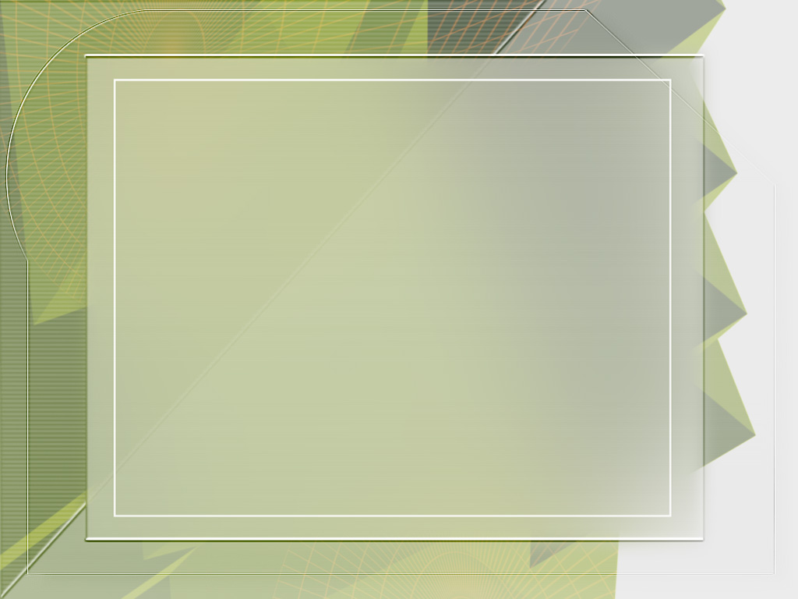
“God staat toe dat ieder mens zijn individualiteit uitoefent. Hij wil dat niemand zijn geest onderdompelt in de geest van een medesterveling. Degenen die willen veranderen in geest en karakter, moeten niet naar mensen kijken, maar naar het goddelijke Voorbeeld. God geeft de uitnodiging: "Laat deze geest in u zijn, die ook in Christus Jezus was." Door bekering en transformatie zullen mensen de geest van Christus ontvangen.”
Ellen G. White (Zodat ik hem mag kennen, 8 mei)

